Slide 1
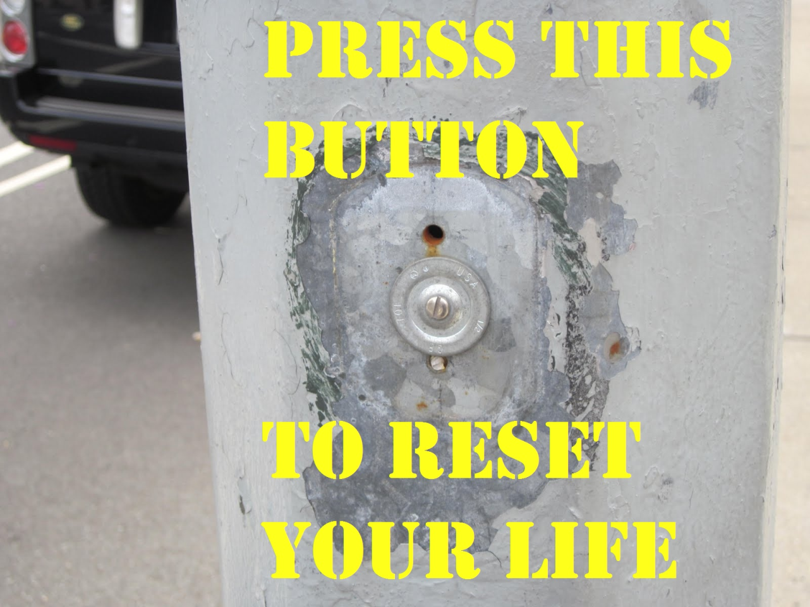
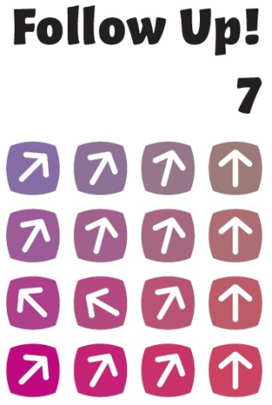
6 – Kun je steeds opnieuw beginnen?

Slide 2
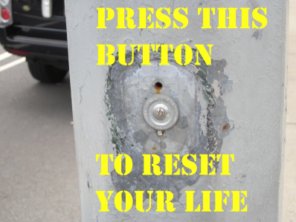
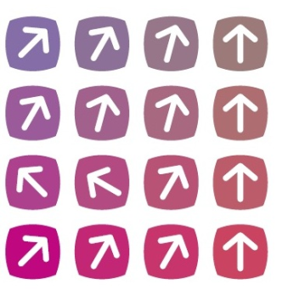
Wat doe ik hier vandaag?
Ik denk na over de vraag of er leven na dit leven is.
Ik verdiep me in de vraag of mijn gedrag invloed heeft op het leven na dit leven, net zoals bij het hindoeïsme.
Ik ga na hoe in het christelijk geloof gedacht wordt over het idee dat je leven bestaat uit een eindeloze cyclus van levens.
Kun je steeds opnieuw beginnen?

Slide 3
Opnieuw beginnen
Kun je steeds opnieuw beginnen?

Slide 4
Na de dood
Kun je steeds opnieuw beginnen?

Slide 5
Reïncarnatie
Kun je steeds opnieuw beginnen?

Slide 6
Hebreeën 9: 27 en 28
27 Eens moeten mensen sterven en daarna volgt het oordeel. 28 Net zo zeker is het dat Christus, die eenmaal is geofferd om de zonden van velen te dragen, voor een tweede maal zal verschijnen om te redden wie hem verwachten, maar dan gaat het niet meer om de zonde.
Kun je steeds opnieuw beginnen?

Slide 7
Johannes 3: 3-5
3 Jezus zei: ‘Waarachtig, ik verzeker u: alleen wie opnieuw wordt geboren, kan het koninkrijk van God zien.’ 4 ‘Hoe kan iemand geboren worden als hij al oud is?’ vroeg Nikodemus. ‘Hij kan toch niet voor de tweede keer de moederschoot ingaan en weer geboren worden?’ 5 Jezus antwoordde: ‘Waarachtig, ik verzeker u: niemand kan het koninkrijk van God binnengaan, tenzij hij geboren wordt uit water en geest.
Kun je steeds opnieuw beginnen?

Slide 8
Karma of genade
Kun je steeds opnieuw beginnen?

Slide 9
Titus 3: 4-7
4 Maar toen zijn de goedheid en mensenliefde van God, onze redder, openbaar geworden 5 en heeft hij ons gered, niet vanwege onze rechtvaardige daden, maar uit barmhartigheid. Hij heeft ons gered door het bad van de wedergeboorte en de vernieuwende kracht van de heilige Geest, 6 die hij door Jezus Christus, onze redder, rijkelijk over ons heeft uitgegoten. 7 Zo zijn wij door zijn genade als rechtvaardigen aangenomen en krijgen we deel aan het eeuwige leven waarop we hopen.
Kun je steeds opnieuw beginnen?

Slide 10
Romeinen 3: 24
…en iedereen wordt uit genade, die niets kost, door God als een rechtvaardige aangenomen omdat hij ons door Christus Jezus heeft verlost.
1 Korintiërs 3: 13-15
Van ieders werk zal duidelijk worden wat het waard is. Op de dag van het oordeel zal dat blijken, want dan zal het door vuur aan het licht worden gebracht. Het vuur zal laten zien wat ieders werk waard is. 14 Wanneer iemands bouwwerk blijft staan, zal hij worden beloond. 15 Wanneer het verbrandt, zal hij daarvoor de prijs betalen; hijzelf zal echter worden gered, maar door het vuur heen.
Kun je steeds opnieuw beginnen?

Slide 11
Matteüs 25: 31-46
31 Wanneer de Mensenzoon komt, omstraald door luister en in gezelschap van alle engelen, zal hij plaatsnemen op zijn glorierijke troon. 32 Dan zullen alle volken voor hem worden samengebracht en zal hij de mensen van elkaar scheiden zoals een herder de schapen van de bokken scheidt; 33 de schapen zal hij rechts van zich plaatsen, de bokken links. 34 Dan zal de koning tegen de groep rechts van zich zeggen: “Jullie zijn door mijn Vader gezegend, kom en neem deel aan het koninkrijk dat al sinds de grondvesting van de wereld voor jullie bestemd is. 35 Want ik had honger en jullie gaven mij te eten, ik had dorst en jullie gaven mij te drinken. Ik was een vreemdeling, en jullie namen mij op, 36 ik was naakt, en jullie kleedden mij. Ik was ziek en jullie bezochten mij, ik zat gevangen en jullie kwamen naar mij toe.” 37 Dan zullen de rechtvaardigen hem antwoorden: “Heer, wanneer hebben wij u hongerig gezien en te eten gegeven, of dorstig en u te drinken gegeven? 38 Wanneer hebben wij u als vreemdeling gezien en opgenomen, u naakt gezien en gekleed? 39 Wanneer hebben wij gezien dat u ziek was of in de gevangenis zat en zijn we naar u toe gekomen?”
Kun je steeds opnieuw beginnen?

Slide 12
40 En de koning zal hun antwoorden: “Ik verzeker jullie: alles wat jullie gedaan hebben voor een van de onaanzienlijksten van mijn broeders of zusters, dat hebben jullie voor mij gedaan.” 41 Daarop zal hij ook de groep aan zijn linkerzijde toespreken: “Jullie zijn vervloekt, verdwijn uit mijn ogen naar het eeuwige vuur dat bestemd is voor de duivel en zijn engelen. 42 Want ik had honger en jullie gaven mij niet te eten, ik had dorst en jullie gaven me niet te drinken. 43 Ik was een vreemdeling en jullie namen mij niet op, ik was naakt en jullie kleedden mij niet. Ik was ziek en zat in de gevangenis en jullie bezochten mij niet.” 44 Dan zullen ook zij antwoorden: “Heer, wanneer hebben wij u hongerig gezien of dorstig, als vreemdeling of naakt, ziek of in de gevangenis, en hebben wij niet voor u gezorgd?” 45 En hij zal hun antwoorden: “Ik verzeker jullie: alles wat jullie voor een van deze onaanzienlijken niet gedaan hebben, hebben jullie ook voor mij niet gedaan.” 46 Hun staat een eeuwige bestraffing te wachten, de rechtvaardigen daarentegen het eeuwige leven.’
Kun je steeds opnieuw beginnen?

